Slide 1
ESIOPETUKSESTA KOULUUN

Slide 2
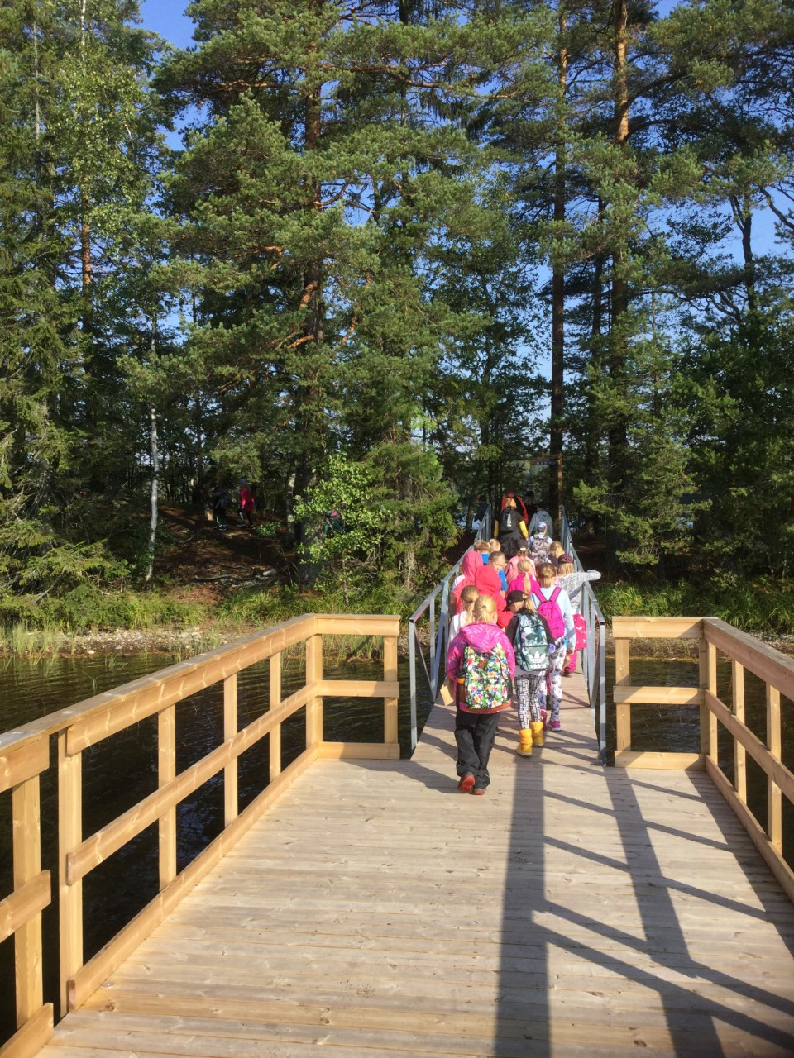
SILTA ESIOPETUKSESTA KOULUUN

Slide 3
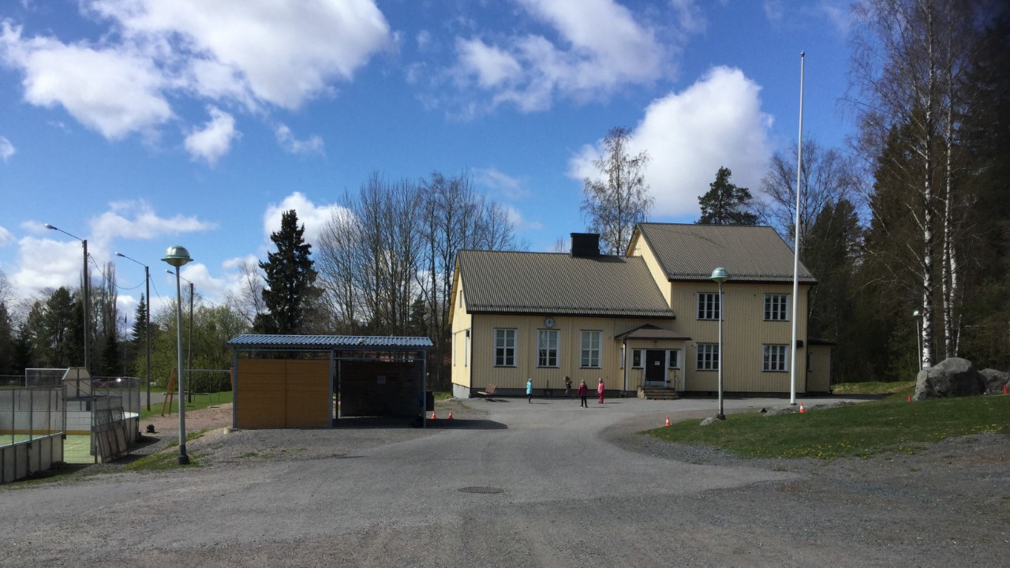
TERVETULOA MYLLYKYLÄN KOULUUN!

Slide 4
KOULUTAKSIN PYSÄKKI
TÄHÄN KOULUKYYDITYKSESSÄ OLEVAT OPPILAAT TULEVAT AAMUISIN JA SIIRTYVÄT KOULUN PIHALLE LEIKKIMÄÄN.

Slide 5
PYÖRÄPARKKI
TÄHÄN JÄTETÄÄN POLKUPYÖRÄT KOULUPÄIVÄN AJAKSI PARKKIIN JA SIIRRYTÄÄN PIHALLE LEIKKIMÄÄN

Slide 6
REPPUPARKKI
REPUT VOI JÄTTÄÄ AAMULLA SADEKATOKSEEN REPPUPARKKIIN.

Slide 7
KOULUSSA OPETELLAAN LUKEMAAN JA LASKEMAAN
KOULUSSA OPETELLAAN LUKEMISTA JA LASKEMISTA…

Slide 8
ENGLANTIA

Slide 9
LIIKUNTAA

Slide 10
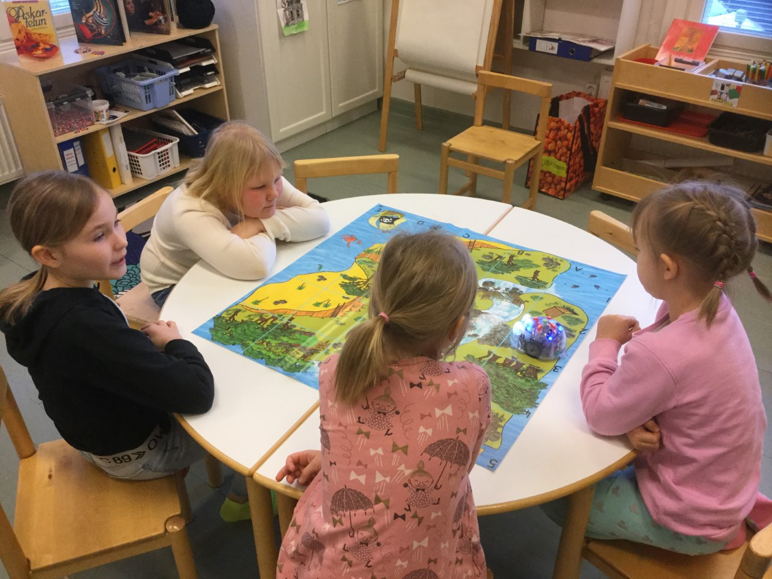
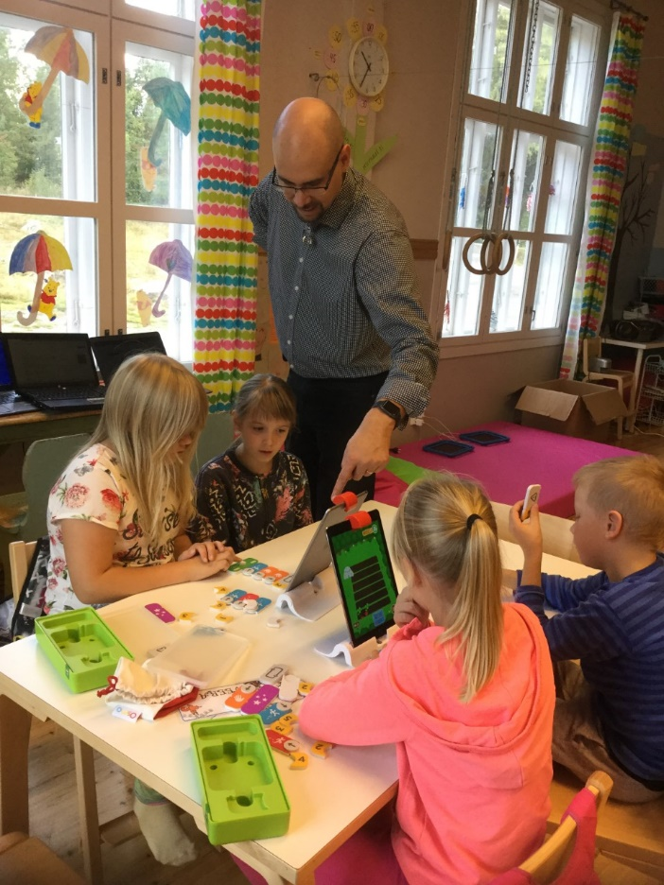
KOODAUSTA
* ESKARISSA
* KOULUSSA

Slide 11
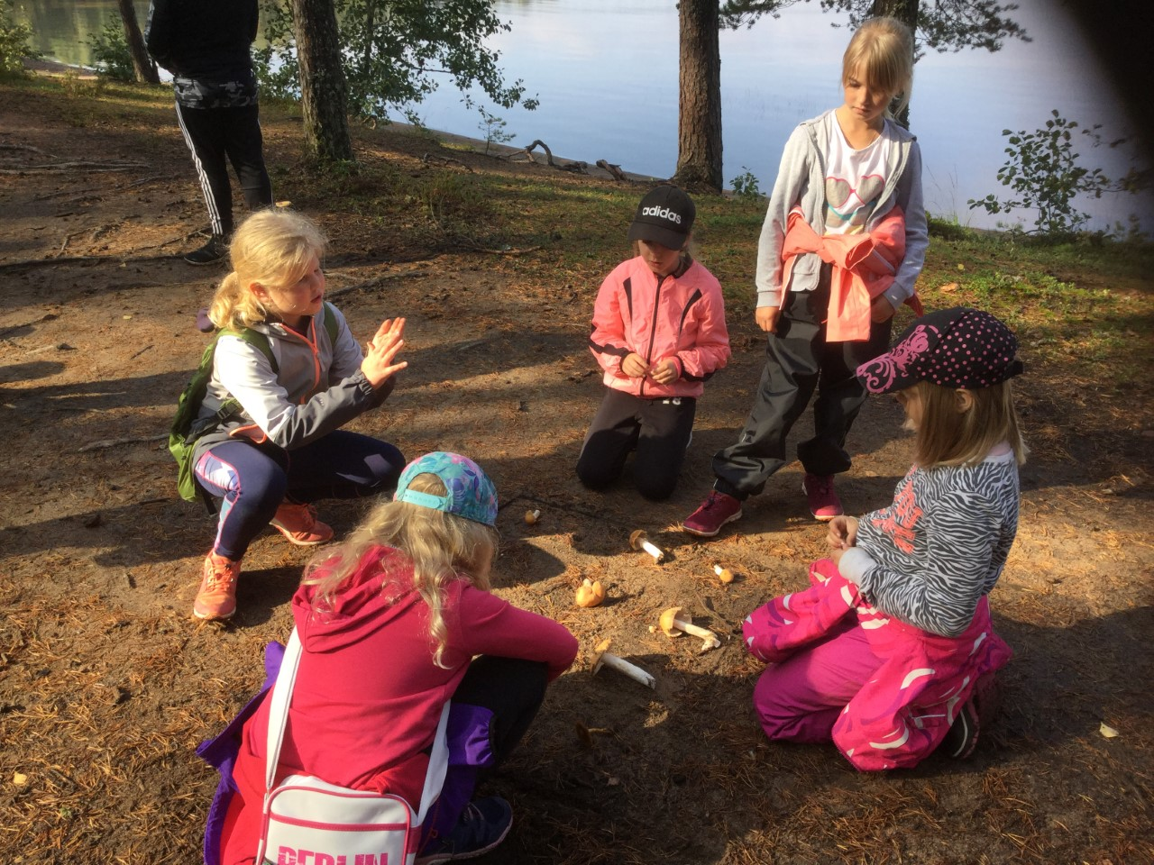
KÄDENTAITOJA, TUTKIMISTA JA MUITA TÄRKEITÄ ELÄMÄNTAITOJA

Slide 12
YKSIN JA YHDESSÄ

Slide 13
VÄLITUNNEILLA LEIKITÄÄN!

Slide 14
SAAT KOULUPÄIVIÄ TURVAAMAAN OMAN KOULUKUMMIN 5. LUOKKALAISESTA

Slide 15
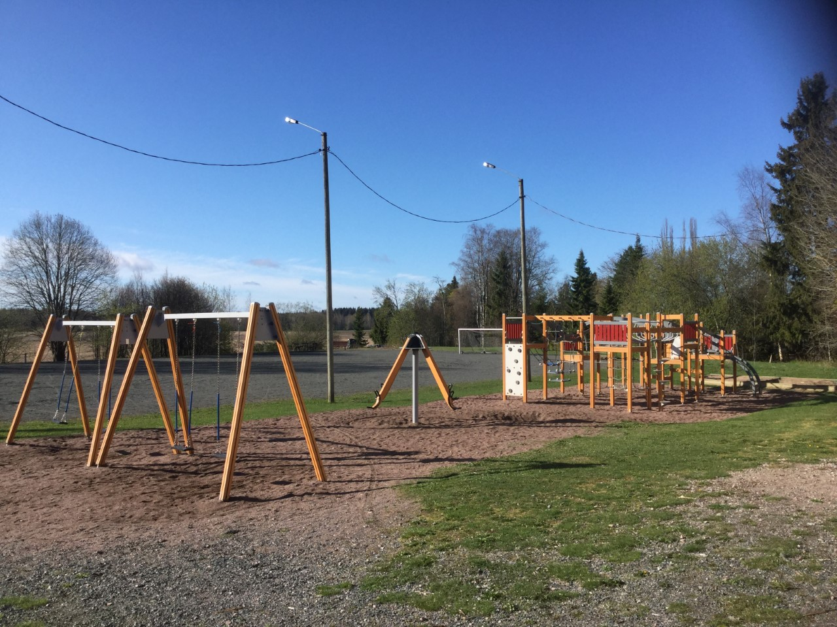
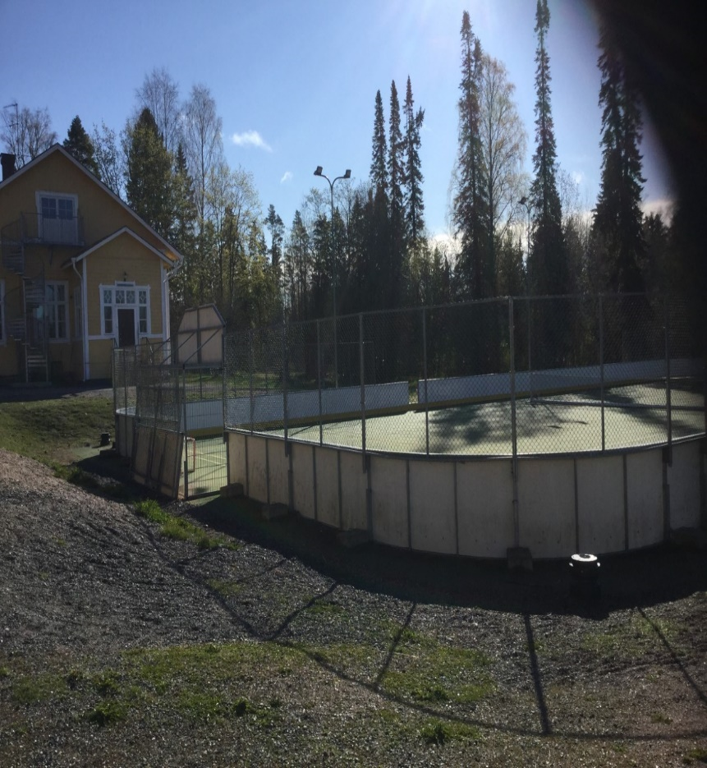
KESÄN AIKANA VOIT TUTUSTUA
LEIKKIPIHAAN
PELIKAUKALOON

Slide 16
ENSIMMÄINEN KOULUAAMU JÄNNITTÄÄ
… JA OPETTAJAA
KOULULAISTA

Slide 17
ENSIMMÄINEN KOULUPÄIVÄ ALKAA LIPUNNOSTOLLA TORSTAINA 13.8.2020 KLO 9.00

Slide 18
TARVITSET MUKAAN:
KOULUREPUN
PENAALIN
REIPPAAN, UTELIAAN ASENTEEN
ENSIMMÄISEN LÄKSYN
(Tervetuloa kouluun-vihkonen, jonka saat kirjepostina)
Saattajat saavat seurata juhlallista lipunnostoa, jonka jälkeen itsenäinen koulutaival alkaa.
Ensimmäinen koulupäivä loppuu klo 13.

Slide 19
MYLLYKYLÄN KOULUN 1-2-LUOKKA

Slide 20
PORTAITA PITKIN KOHTI OMAA LUOKKAA

Slide 21
ALALUOKKA (1-2-LUOKKA)
TÄÄLLÄ AAPISET ODOTTAVAT UUSIA LUKIJOITA…

Slide 22
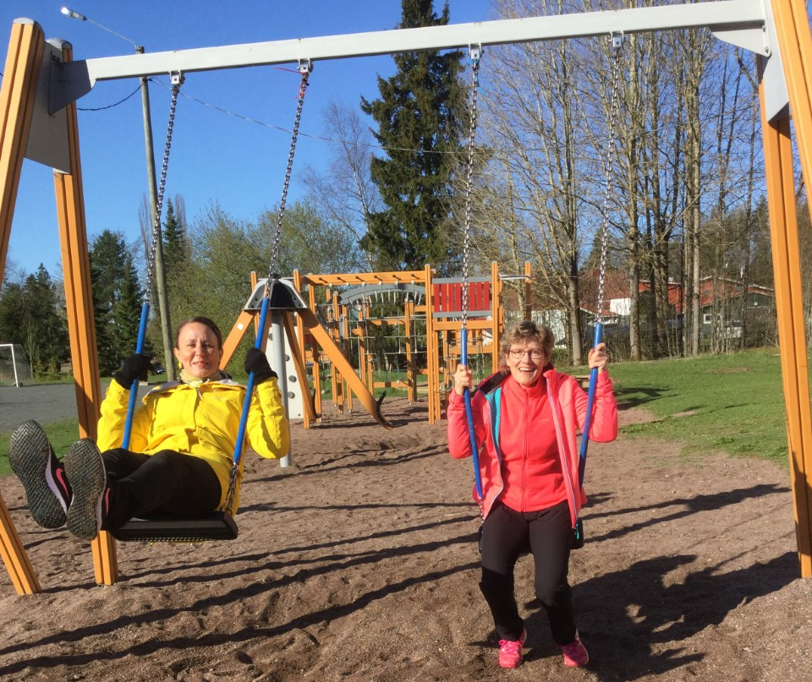
TERVETULOA KOULULAISEKSI MYLLYKYLÄN KOULUUN!
TOIVOTTAVAT
SUSANNA-OPE
&
OUTI-OHJAAJA

Slide 23
PS. POSTIA TULOSSA KOTIPOSTILAATIKKOON. MM. ENSIMMÄINEN LÄKSY…

